Slide 1
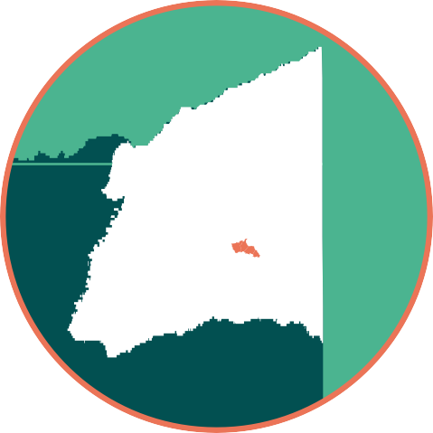
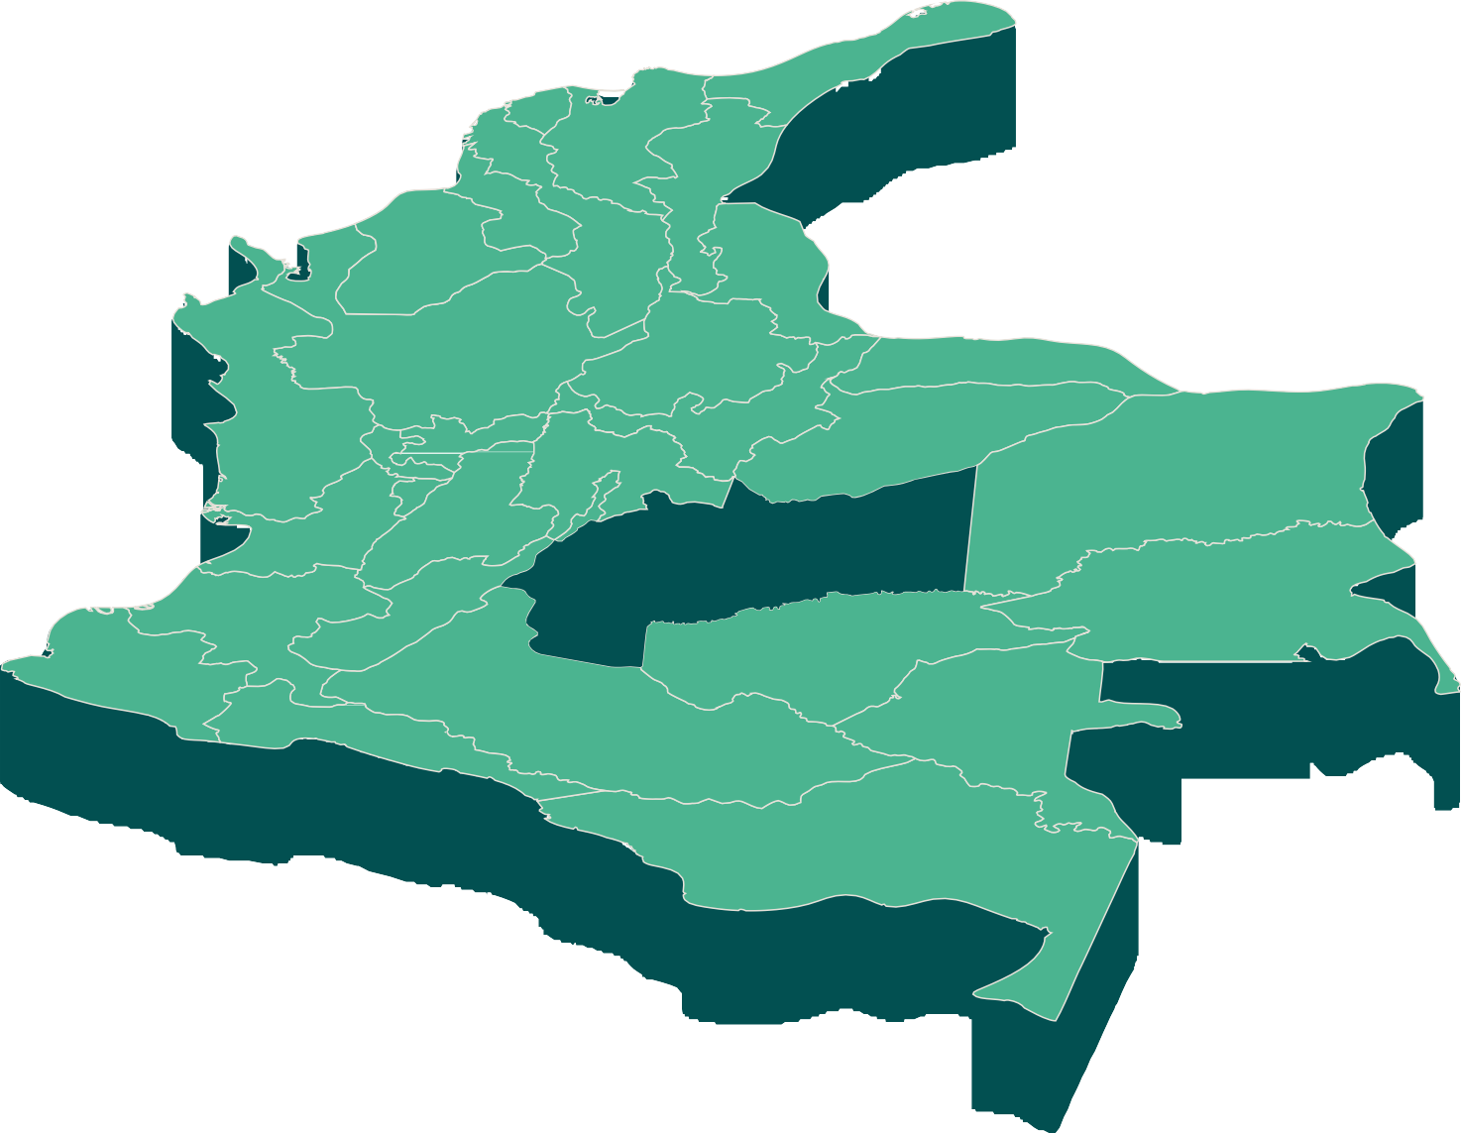
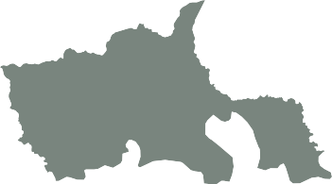
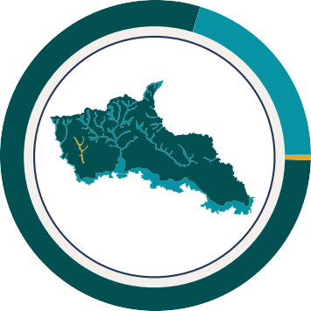
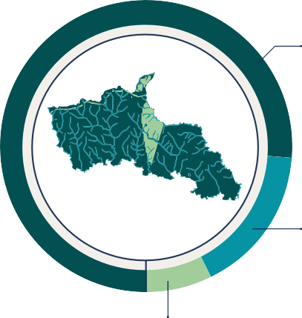
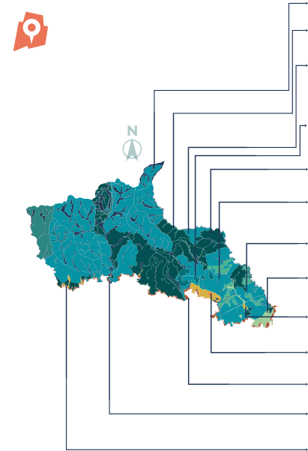
06
LA DANTA
UBICACIÓN
i
INFORMACIÓN BÁSICA
EXTENSIÓN
10 249
HECTÁREAS
Extensión preliminar o inicial o antes de la planificación y delimitación de la Ecoreserva.
La verificación se realizó con la proyección de coordenadas "MAGNA_COLOMBIA_CTM12”
PUERTO GAITÁN
VEREDAS:
Santa Helena
(DANE, 2020).
SUBZONA
HIDROGRÁFICA
Santa Helena
(IDEAM, 2013).
ÁREA DE NEGOCIO/ EMPRESA / FILIAL
Oriente
ÁREA OPERATIVA/ INSTALACIÓN
Campo Rubiales
SISTEMA/ TRONCAL
Rubiales
4 PREDIOS
NOMBRE DE LOS PREDIOS:
BELREY, TALANQUERAS, LA CASCADA Y EL
REFUGIO
Ecoreserva con futura/posible etapa de perforación exploratoriao de explotación, con áreas de producción y áreas en proceso de restauración.
VENEZUELA
TIPO
Producción
MET A
PROYECTO
Campo Rubiales
EXPEDIENTE
LAM0019
LISTA ROJA DE ECOSISTEMAS TERRESTRES CONTINENTALES
(Etter et al., 2020).
MANEJO Y GESTIÓN
En Peligro Crítico En Peligro Vulnerable
Preocupación Menor
Ecosistemas Transformados
TIPO DE PREDIO
Predio Grande sobre relieve plano a ligeramente inclinado y baja oportunidad de manejo de paisaje de soporte como áreas Suplementarias
ÁREAS PROTEGIDAS
No hay dentro de la Ecoreserva
PLAN DE MANEJO Y ORDENAMIENTO DE
UNA CUENCA (POMCA)
Rio Tillava–NSSz
CORPORACIÓN
AUTÓNOMA REGIONAL
CORMACARENA
CR
ECUADOR
BRASIL
EN
VU
PERÚ
LC
TEMPERATURA MEDIA
26,84 26,99 ºC
(DANE, 2015A).
PRECIPITACIÓN MEDIA ANUAL 2598 3338 mm (DANE, 2015B).
ALTITUD PROMEDIO
118 187 m
(ALOS PALSAR, 2014).
SUSTRATO
Sedimentos terciarios aluviales francos a arenosos parcialmente recubiertos con limos eólico.
(IGAC, 2014).
BIOMAS
AMENAZAS
BIOMAS ORIGINALES EN LA ECORESERVA
(IDEAM, 2017).
El total del área ocupada por los predios de la Ecoreserva corresponde con territorios transformados.
79,40%
GESTIÓN INTEGRAL
DE LA BIODIVERSIDAD
(IAvH, 2014)
De acuerdo con las estrategías para la gestión integral de la biodiversidad los lineamientos son:
PRINCIPALES
AMENAZAS PARA LOS ECOSISTEMAS:
AMENAZA
DE REMOCIÓN
(IDEAM, 2010).
ÍNDICE DE HUELLA
HUMANA
(IAvH 2016)
Agroforestal
Muy baja
Forestal
Muy baja
Ganadera
Muy baja
Conservación
de suelos
Muy baja
La amenaza de remoción en masa llega hasta:
Natural Bajo
Medio Alto
Peinobioma Altillanura
76,58%
SUPLEMENTARIAS
100%
Muy bajo
20,16%
Helobioma Altillanura
0,44%
Zonobioma Húmedo Tropical Altillanura
16,3%
PRESERVACIÓN
extracción de maderas, expansión localizada de frontera agrícola, minería de coltan y oro localizada, expansión localizada de frontera agrícola con pastos introducidos, en áreas mecanizables, cultivos forestales de exóticas (Acaciamangium), degradación de suelos, por erosión superficial y concentrada por mecanización y lavado, supresión del fuego (Etter et al., 2020).
Las principales vocaciones de uso son conservación de recursos hídricos , forestal de producción de clima cálido, pastoreo extensivo de clima cálido y silvo pastoril.
CAMBIO
CLIMÁTICO
Entre 2011 a 2040
(IDEAM et al., 2015)
FISIONOMÍA
Ecosistemas Sabanas herbáceas y arbustales,
Bosques Bajos y Arbustales Densos y Bosques Medios Densos
7,47%
USO SOSTENIBLE
Temperatura media
Paisaje
Altillanura ondulada, Llanuras aluviales erosiónales llaneras y Llanuras aluviales erosiónales de aguas negras
+ 0,81 1,0 ºC
Precipitación
+ 20 mm
C OBER T URAS Y Z ONIFIC A CIÓN
C ONTE X T O SOCIOEC OL ÓGIC O
PRINCIPALES COBERTURAS
(IDEAM, 2021).
7,57%
Bosque de galería
ZONIFICACIÓN DE
MANEJO AMBIENTAL
(A NIVEL MUNICIPAL)
POBLACIÓN TOTAL
(DNP, 2021)
y/o ripario
La información demográfica, espacial y de las veredas de influencia
de la Ecoreserva esta presentada en los productos plan de biodiversidad y fortalecimiento, gobernanza y negocios verdes.
_{2,08%} Explotación de
hidrocarburos
51,08% Herbazal abierto
22,48%
Exclusión
50,7%
Rural
53,2%
Hombres
2,60% Herbazal denso
44 644
de tierra firme
23,77% Zonas quemadas
66,11%
Intervención
2,55
hab/km2
habitantes
46,8%
Mujeres
5,81%
Herbazal denso de tierra firme no arbolado
Plantación de latifoliadas
49,3%
Urbana
2,59%
1,25%
1,50%
Herbazal denso inundable arbolado
30,30%
12 967
Personas pertenecientes a etnias
12.290 en
resguardos indígenas
Herbazal denso inundable no arbolado
Indigena
/
⁺ Agricultura
_{0,09%} Lagunas, lagos y
0,65%
Hidrocarburos
ciénagas naturales
11,39%
Intervención
con restricción
Afrocolombiana
0,23%
Ríos
0,01%
⁺ Ganadería
⁺ Turismo
0,06% Herbazal denso de tierra firme con arbustos
Rom
1,35%
Bosque denso bajo inundable
0,01%
Palenqueros

